Slide 1
Gustavo Lopes
Analista de Sistemas | Desenvolvedor Full-Stack | .Net Core C# | Vue.Js

Slide 2
01
SOBRE MIM

Slide 3
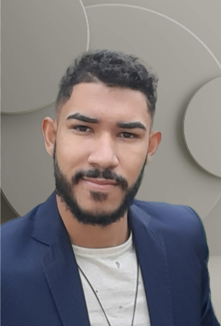
SOBRE MIM
Sou bacharel em Ciência da Computação pelo Centro Universitário do Triângulo (UNITRI), com experiência sólida em desenvolvimento de sistemas web e administração de ambientes de TI.
Iniciei minha carreira como Desenvolvedor de Sistemas Júnior na Vine Soluções, onde participei do desenvolvimento e manutenção de sistemas para o agronegócio. Posteriormente, avancei para a posição de Analista de Sistemas no Martins Atacado, focando em aplicações B2C e integrações com Oracle ERP.
Atualmente, atuo como Analista de Sistemas Pleno, concentrando-me em sistemas administrativos e Oracle ERP, garantindo a eficiência operacional e resolvendo problemas complexos.

Slide 4
02
SKILLS

Slide 5
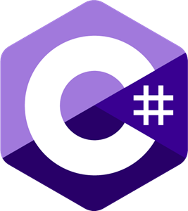





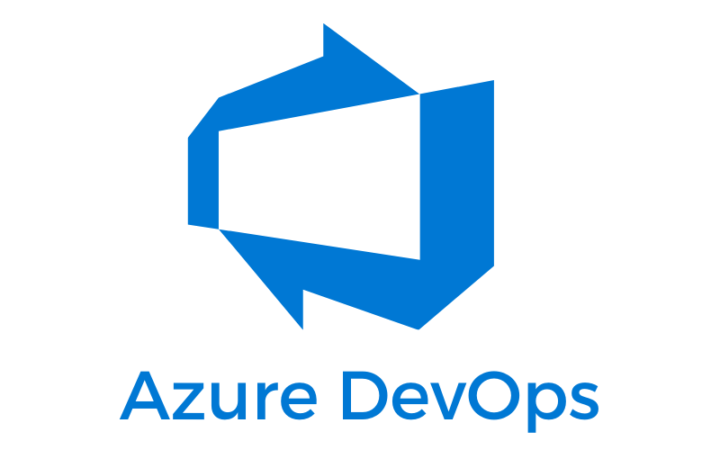
SKILLS
HML5
MYSQL
CSS3
JAVASCRIPT
ASP .NET CORE
VUE.JS
C#
API RESTFULL
ASP .NET CORE
ORACLE SQL
AZURE DEVOPS

Slide 6
PADRÕES DE CODIFICAÇÃO
Importância dos Padrões de Codificação

Slide 7
PADRÕES DE CODIFICAÇÃO
Os padrões de codificação desempenham um papel fundamental no desenvolvimento de software de alta qualidade. Eles fornecem diretrizes e práticas estabelecidas para projetar, escrever e organizar o código-fonte de maneira consistente e eficiente.
Ao seguir padrões de codificação, como convenções de nomenclatura, estrutura de diretórios, arquiteturas de software e boas práticas de programação, os desenvolvedores podem garantir que o código seja mais legível, compreensível e fácil de dar manutenção.
Para garantir a organização e manutenibilidade do código, adotamos o padrão de arquitetura DDD (Domain-Driven Design) para identificar e modelar os domínios de negócios nos sistemas. Isso nos permite criar uma representação fiel do negócio e garantir que OS softwares atendam às reais necessidades dos usuários finais, promovendo um código mais coeso e orientado ao contexto.

Slide 8
03
PROJETOS

Slide 9
PROJETOS
Meu objetivo é compartilhar minha paixão pela tecnologia e demonstrar como minhas habilidades e experiências podem agregar valor a projetos e equipes. Explore estes projetos para conhecer mais sobre o meu trabalho:
Gestão de Investimentos:
Painel Trade
TVMed Gateway

Slide 10
Gestão de Investimentos

Slide 11
Gestão de Investimentos
Software que oferece uma solução abrangente para a gestão de investimentos, com módulo dedicado a operações financeiras na Bolsa de Valores. Além disso, proporciona funcionalidades essenciais para o gerenciamento de pedidos, clientes e produtos. No âmbito financeiro, inclui um módulo completo para controle de contas a pagar e a receber, emissão de NFe, conciliação financeira e processos de cobrança.

Slide 12
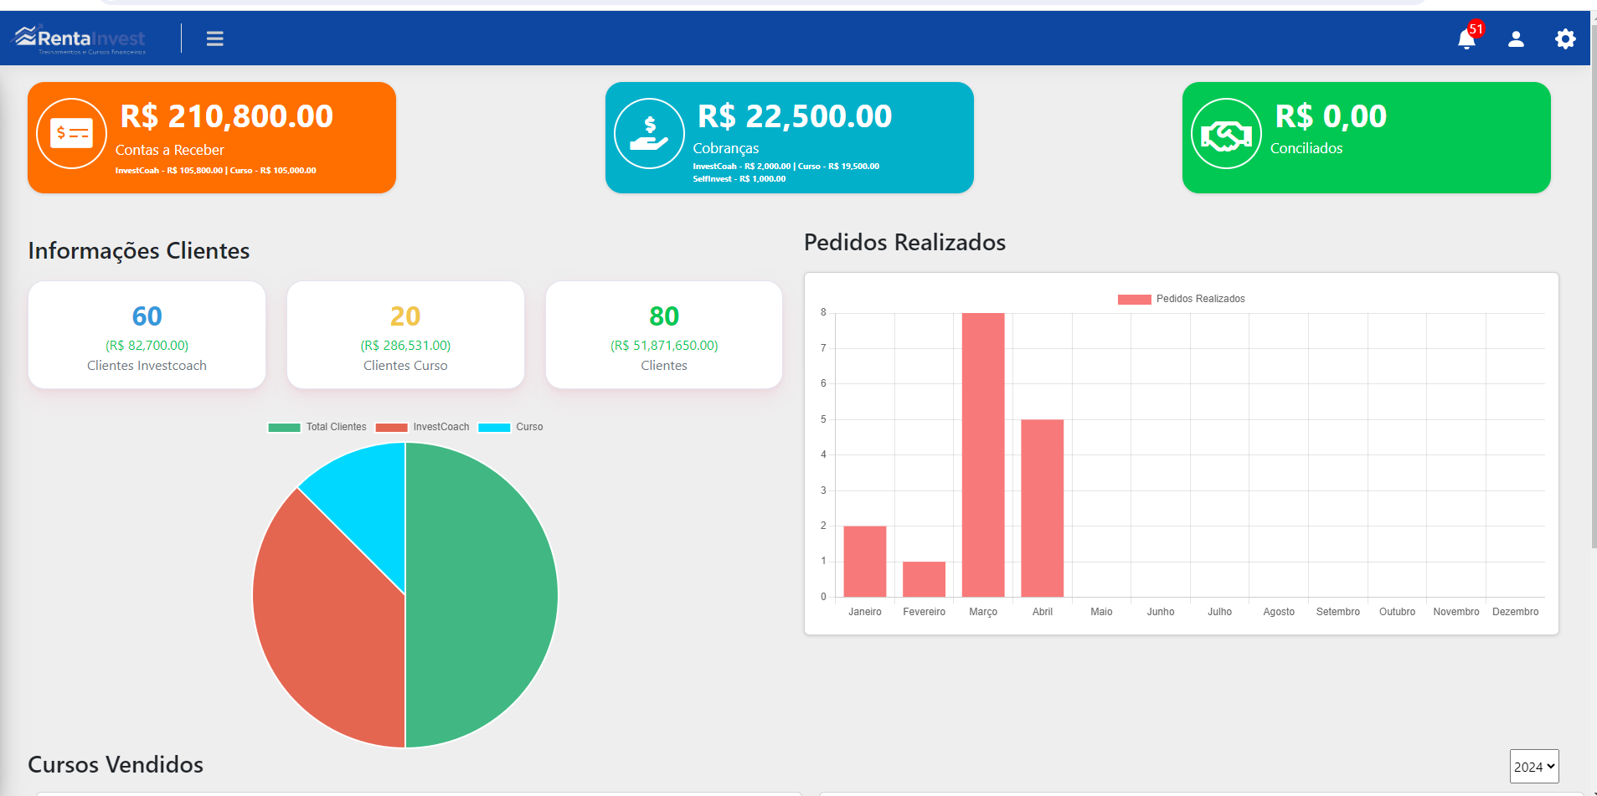

Slide 13
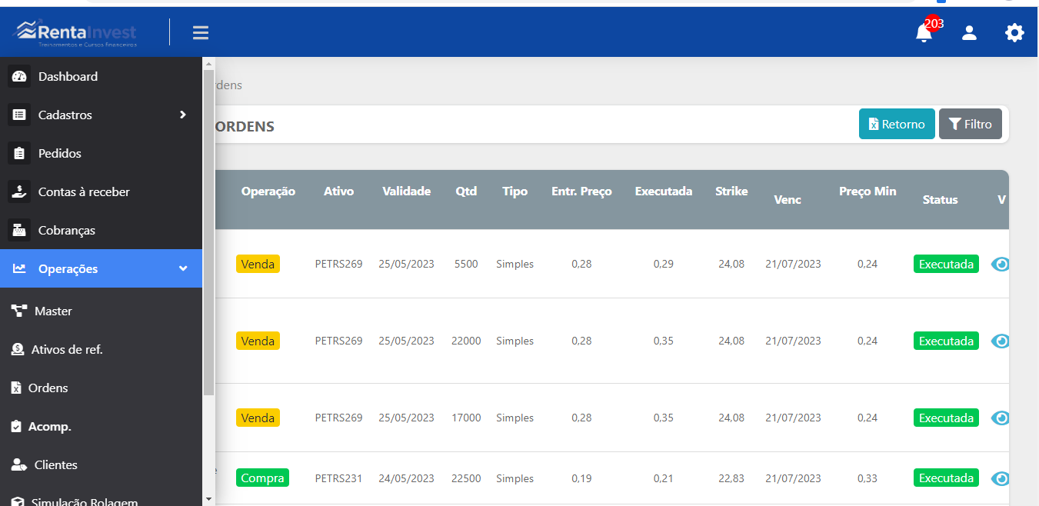

Slide 14
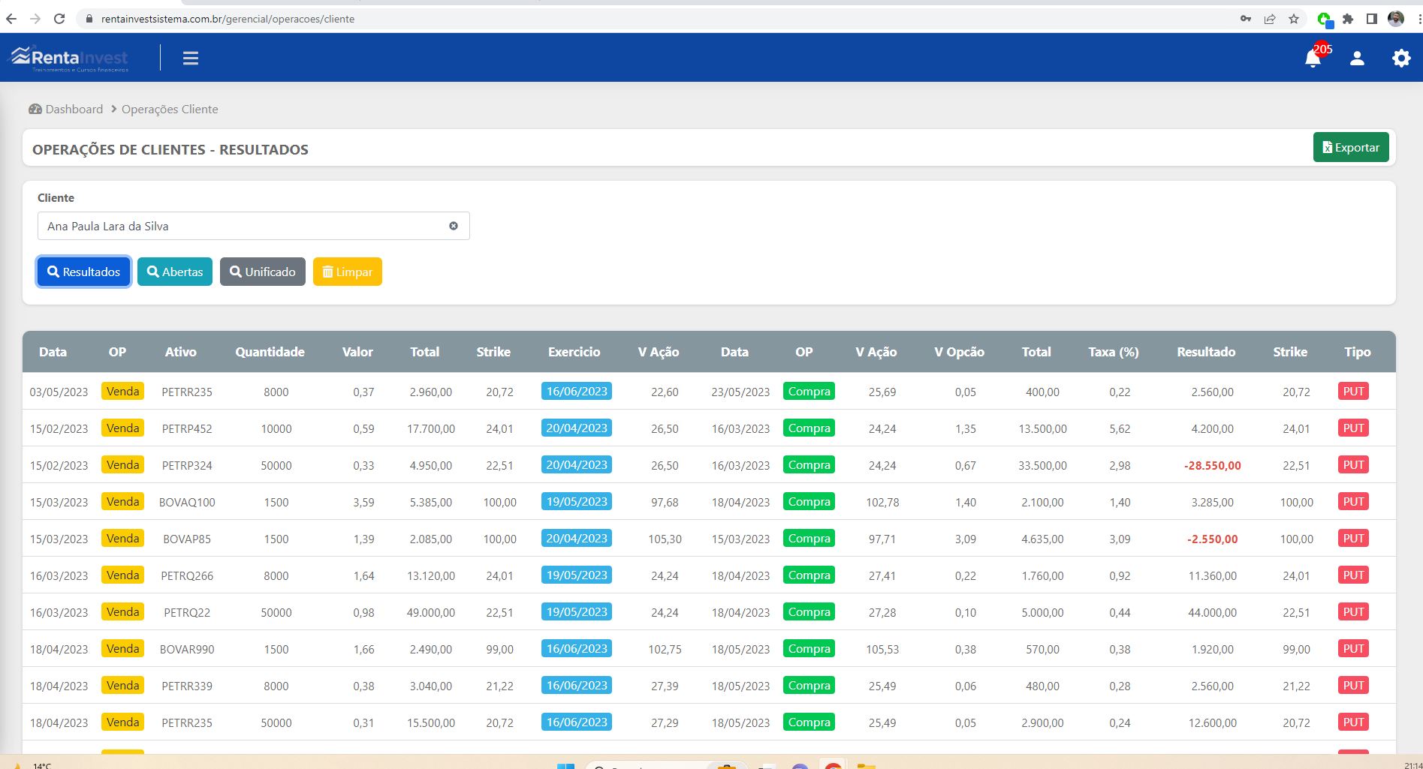

Slide 15
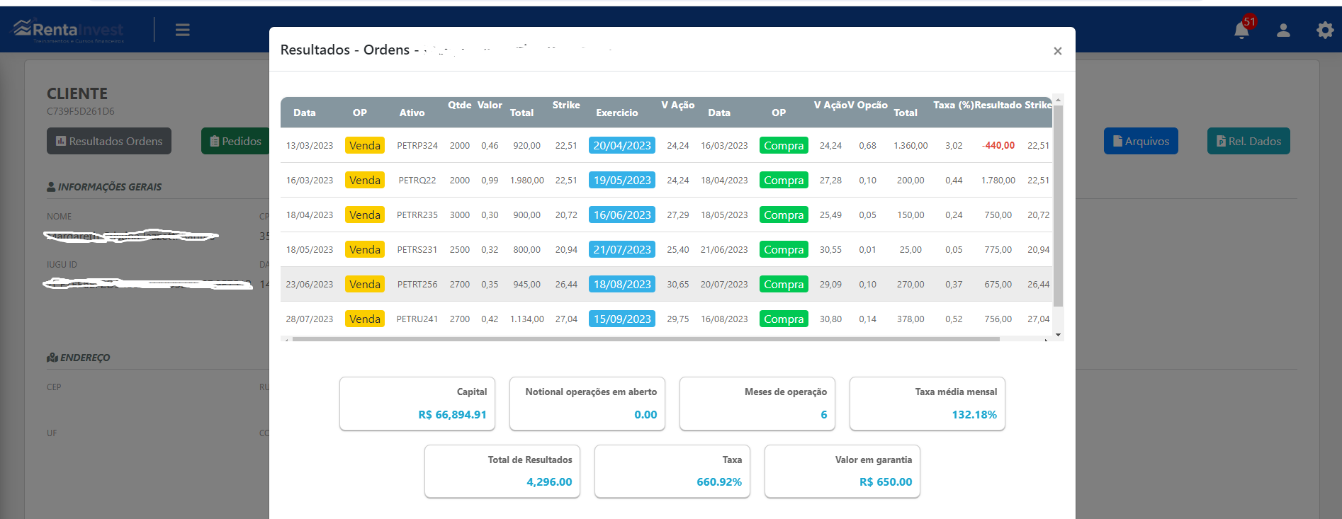

Slide 16
Painel Trade

Slide 17
Painel Trade
Sistema que oferece um completo gerenciamento de operações financeiras, além de um painel informativo abrangente que inclui dados sobre ativos, commodities, ações, rankings e outras informações cruciais do setor financeiro. O diferencial é que as informações são extraídas de forma dinâmica de diversos sites por meio de webscraping, garantindo dados atualizados e precisos.

Slide 18
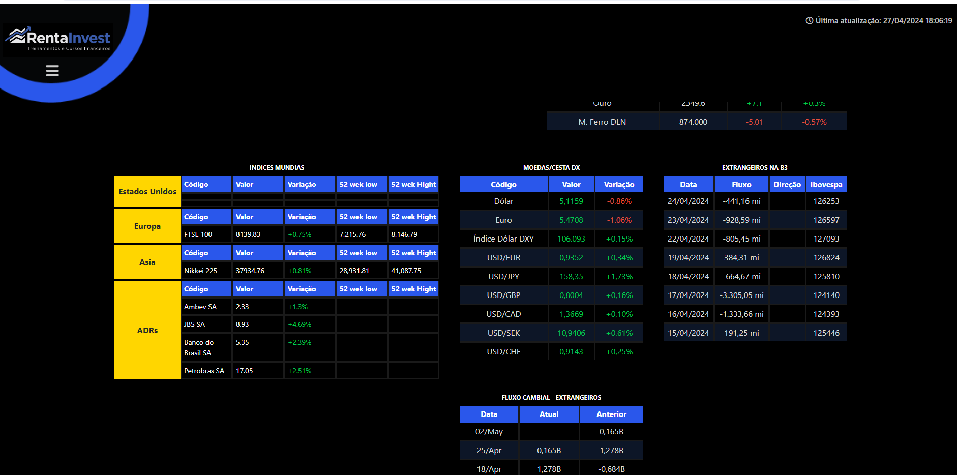

Slide 19
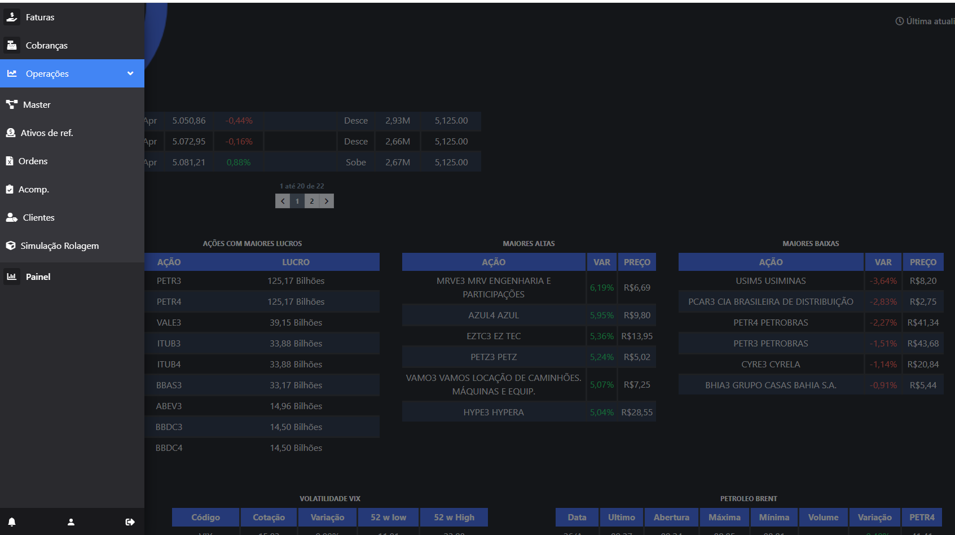

Slide 20
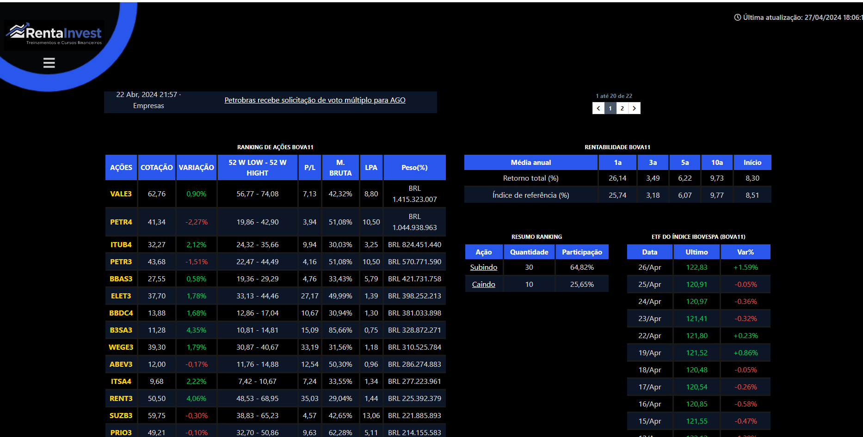

Slide 21
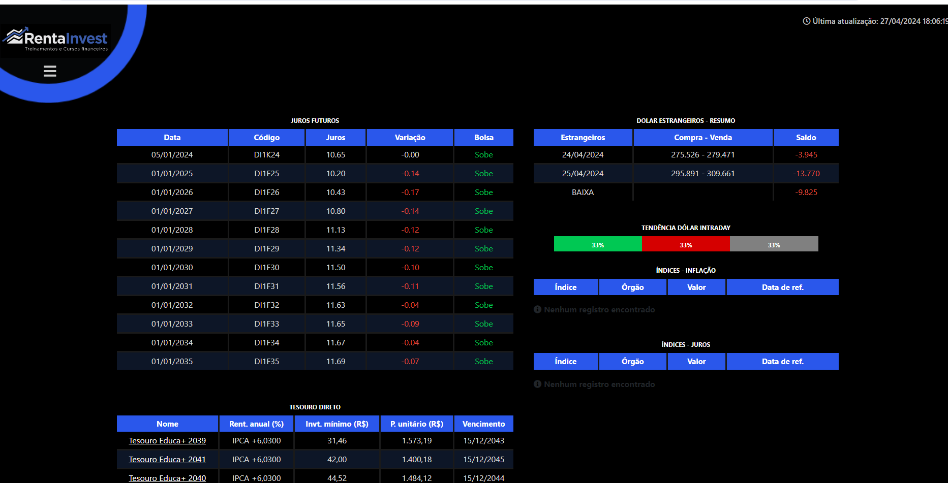

Slide 22
TVMed Gateway

Slide 23
TVMed Gateway
Aplicação para integração com meio de pagamento (PagarMe) para realizar pagamento de pedidos de clientes.

Slide 24
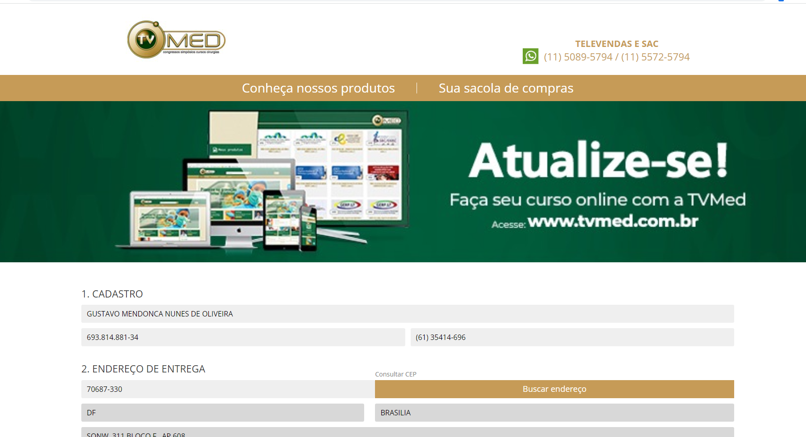

Slide 25
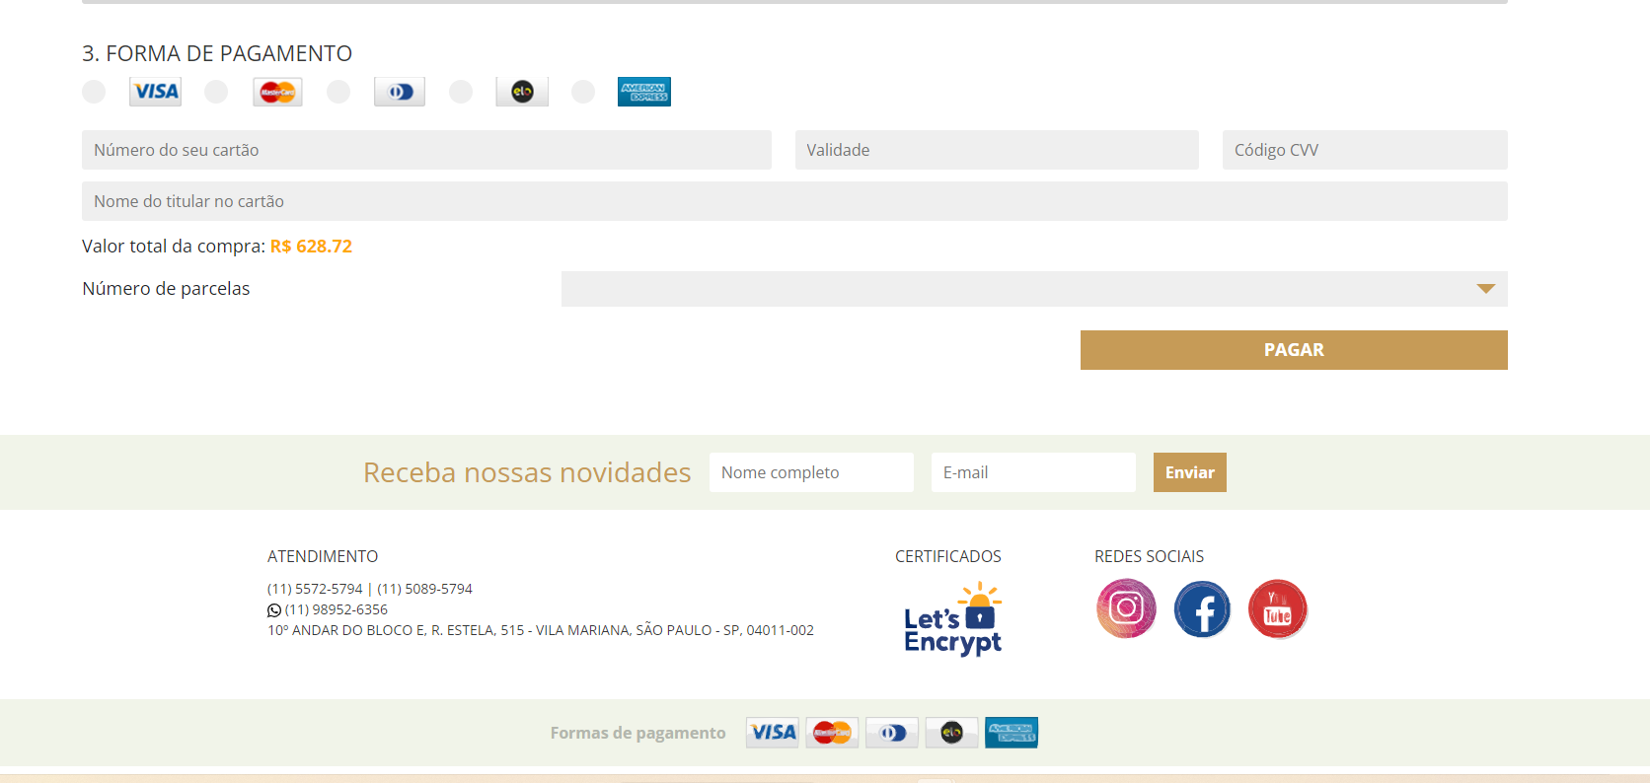

Slide 26
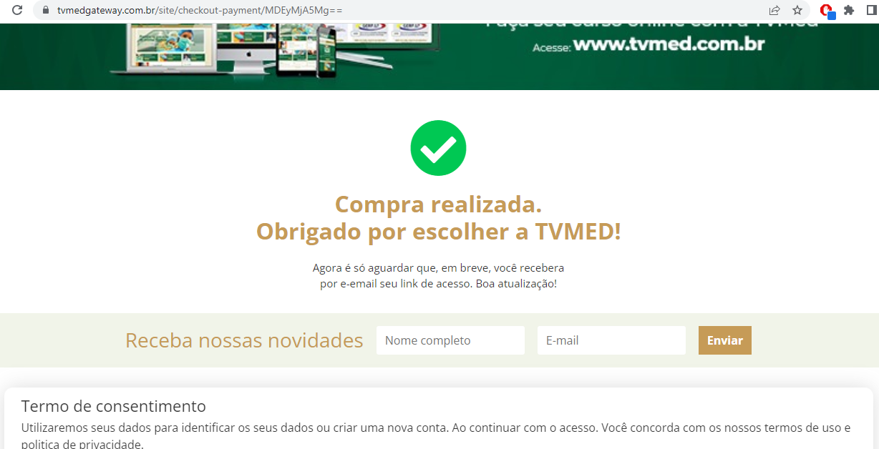

Slide 27

OBRIGADO!
Transformando linhas de código em soluções inovadoras, minha experiência e dedicação garantem a entrega eficiente de projetos que superam expectativas.
Gustavo Lopes

